Slide 1
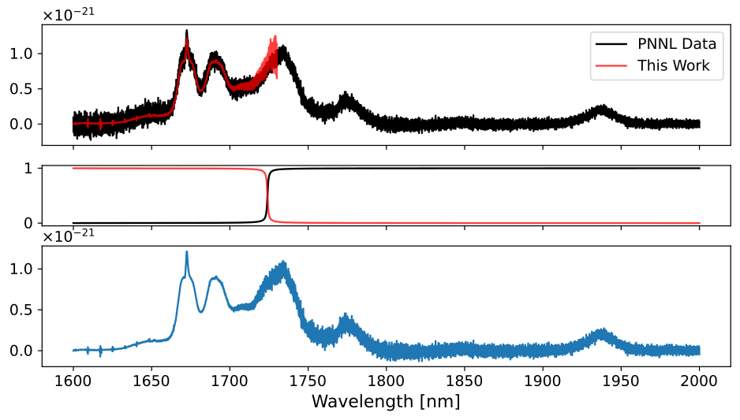
a)
b)
c)

